Slide 1
유해 사이트 차단&우회

Slide 2
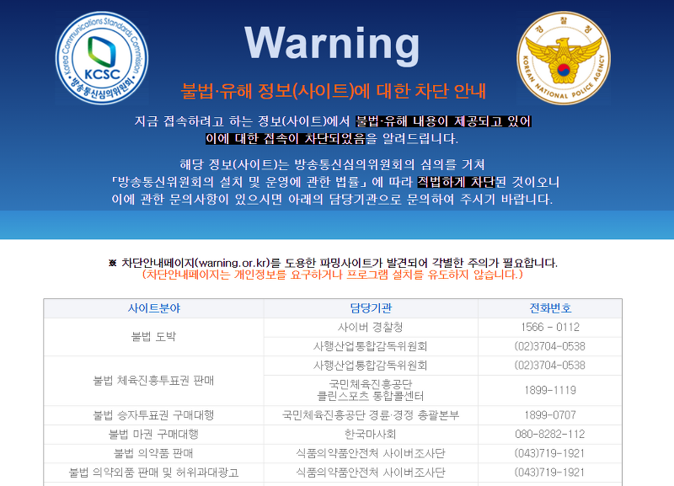
유해 사이트

Slide 3
유해 사이트란?
성인, 저작권 침해, 도박,
마약, 혐오, 자살, 테러
Notes:
~~~ 등 국민에게 유해할 수 있는 사이트들을 유해사이트로 규정하고 이를 차단하는 정책을 시행중에 있습니다.

Slide 4
유해 사이트 차단 기술
IP
DNS Spoofing
HTTP Hostname
HTTPS SNI

Slide 5


IP 차단 기법
Client
Web Server
Router
Black list
1.1.1.1
2.2.2.2
3.3.3.3
1.1.1.1
Notes:
우리가 인터넷을 이용하면 반드시 라우터를 거치게 되어있는데요. 이렇게 중간 라우터에서 블랙 리스트를 가지고있고 이 정보를 통해 Destination IP가 유해 사이트인 경우 통신이 안되도록하여 차단하는 방법입니다.

Slide 6
DNS란?
DNS Server
www.google.com
Client
Web Server
1.1.1.1
(www.google.com)
Notes:
통신은 IP로 이루어지지만 우리는 아이피로 접속하지 않고 www.google.com 이란 도메인 네임을 통해 접속합니다. 이때 필요한 기술이 DNS 인데요. Client가 자신이 접속하고자하는 도메인 네임을 DNS Server에게 물어보면 DNS서버는 도메인 네임에 해당하는 IP를 클라이언트에게 보내줍니다. 이거시 DNS. DNS서버는 별도로 바꾸지 않으면 자신이 쓰는 인터넷 회사의 DNS Server가 default.

Slide 7
DNS란?
DNS Server
www.google.com
1.1.1.1
Client
Web Server
1.1.1.1
(www.google.com)

Slide 8
DNS란?
DNS Server
www.google.com
1.1.1.1
Client
Web Server
1.1.1.1
(www.google.com)

Slide 9

DNS 차단
DNS Server
www.XXX.com: 2.2.2.2
www.warning.or.kr: 3.3.3.3
www.XXX.com
Client

Slide 10
DNS 차단
DNS Server
www.XXX.com: 2.2.2.2
www.warning.or.kr: 3.3.3.3
www.XXX.com
3.3.3.3
Client
www.XXX.com: 3.3.3.3

Slide 11

DNS 차단
DNS Server
www.XXX.com: 2.2.2.2
www.XXX.com
2.2.2.2
Client
Web Server
2.2.2.2
(www.XXX.com)

Slide 12
HTTP 차단
Client
Web Server
GET
Host: www.XXX.com
2.2.2.2
(www.XXX.com)

Slide 13
HTTP 차단
Blocker
Client
Web Server
GET
Host: www.XXX.com
2.2.2.2
(www.XXX.com)

Slide 14
HTTP 차단
Blocker
<html>
<head>
<meta http-equiv="pragma" content="no-cache">
<meta http-equiv="refresh" content="0;url='http://www.warning.or.kr/'">
</head>
</html>
Client
Web Server
GET
Host: www.XXX.com
2.2.2.2
(www.XXX.com)

Slide 15
HTTP 차단 우회
Blocker
JJ@#@!*D*@NQJWBKDJKQJDWAJKDJKDBASDASD
HTTPS
Client
Web Server
2.2.2.2
(www.XXX.com)

Slide 16
HTTPS 차단
Client
TCP 3-way handshake
Server
Client Hello
Server Hello
Server Hello(CA), Server Hello Done
Client Key Exchange, Change Cipher Spec
Change Cipher Spec
Encrypted Application Data

Slide 17
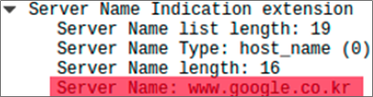
HTTPS 차단
Client
TCP 3-way handshake
Server
Client Hello

Slide 18
HTTPS 차단
Client
TCP 3-way handshake
Server
Client Hello
TCP Reset

Slide 19
HTTPS 차단 우회
Blocker
Client
Web Server
Client Hello (2/2)
Client Hello (1/2)
2.2.2.2
(www.XXX.com)

Slide 20
HTTPS 차단 우회
Blocker
Server Name: www.XX
Client
Web Server
Client Hello (2/2)
Client Hello (1/2)
2.2.2.2
(www.XXX.com)

Slide 21
HTTPS 차단 우회
Blocker
X.com
Client
Web Server
Client Hello (2/2)
Client Hello (1/2)
2.2.2.2
(www.XXX.com)

Slide 22
HTTPS 차단 우회
Blocker
JJ@#@!*D*@NQJWBKDJKQJDWAJKDJKDBASDASD
ESNI(SNI 암호화)
Client
Web Server
2.2.2.2
(www.XXX.com)

Slide 23


Slide 24


Slide 25
추가 자료

Slide 26
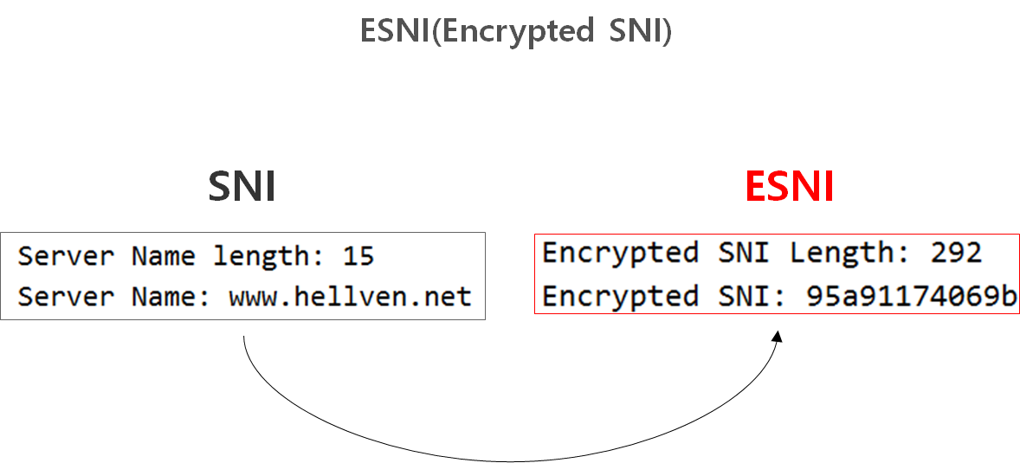

Slide 27
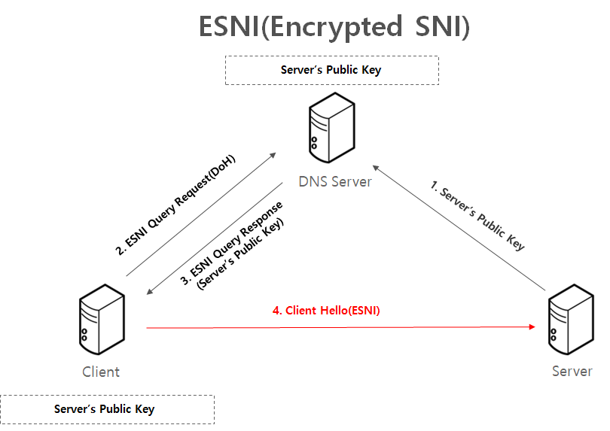

Slide 28
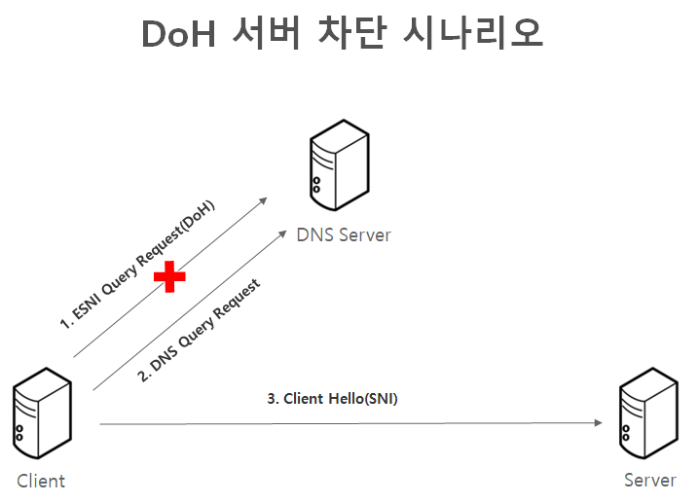

Slide 29
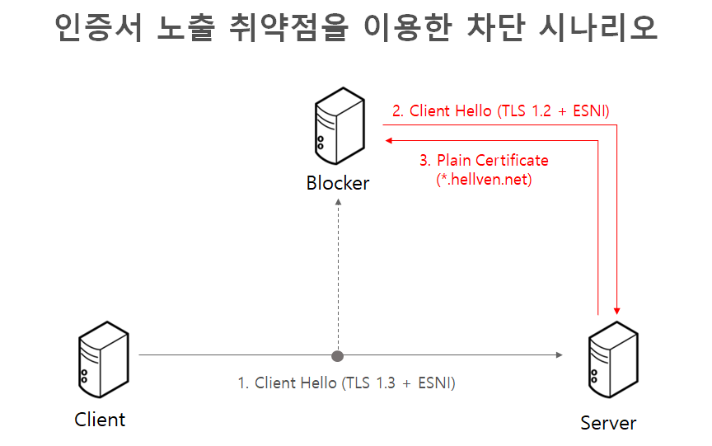

Slide 30
